Slide 1
THỨ BA
SAU CHÚA NHẬT VIII
THƯỜNG NIÊN

Slide 3
Ca Nhập Lễ
Vinh Danh Ba Ngôi
Đỗ Vy Hạ

Slide 4
Tk1: Trong tâm tình đơn sơ con tiến vào đền thánh Chúa Trời. Xin dâng lời chúc tụng Ngài là Đấng tác sinh muôn loài.

Slide 5
**: Con tâm thành tri ân tình thương Chúa biết bao cao vời, Ngài đã hướng dẫn con vào đời, cho con được gọi Ngài là Cha.

Slide 6
Đk: Vinh danh Chúa Cha uy hùng toàn năng. Vinh danh Chúa Con cứu độ nhân trần. Vinh danh Thánh Linh chính nguồn ủi an. Vinh danh Ba Ngôi đến tận ngàn thu.

Slide 7
Tk2: Trong tâm tình tin yêu con bước vào phục bái kính thờ. Chính Chúa là sức mạnh, là nguồn sống nơi con nương nhờ.

Slide 8
**: Xin dâng trọn đời con tựa em bé nép trong tay mẹ, tìm giòng sữa mát thơm đậm đà, Chúa hãy thương phù hộ chở che.

Slide 9
Đk: Vinh danh Chúa Cha uy hùng toàn năng. Vinh danh Chúa Con cứu độ nhân trần. Vinh danh Thánh Linh chính nguồn ủi an. Vinh danh Ba Ngôi đến tận ngàn thu.

Slide 11
Các ngôn sứ loan báo về những điều sẽ xảy ra cho anh em, vì thế, anh em hãy tỉnh thức, và bền lòng trông cậy.
Bài trích thư thứ nhất của thánh Phê-rô tông đồ.

Slide 12
Đáp ca:
Chúa đã biểu dương ơn Người cứu độ.

Slide 13
Alleluia-Alleluia:
Lạy Cha là Chúa Tể trời đất, con xin ngợi khen Cha, vì Cha đã mặc khải mầu nhiệm Nước Trời cho những người bé mọn.
Alleluia:

Slide 16
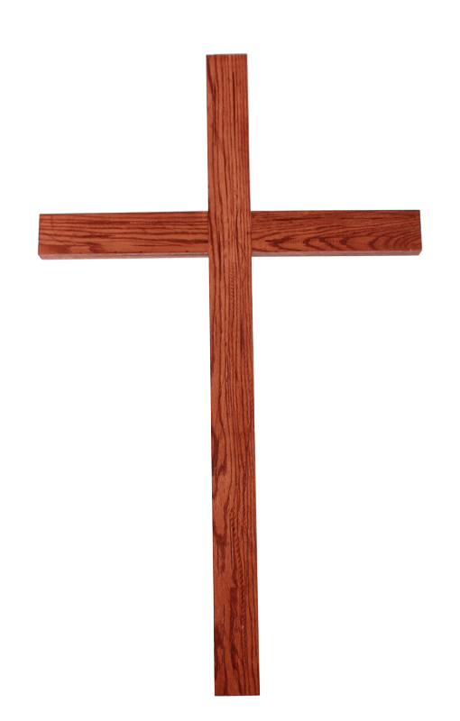
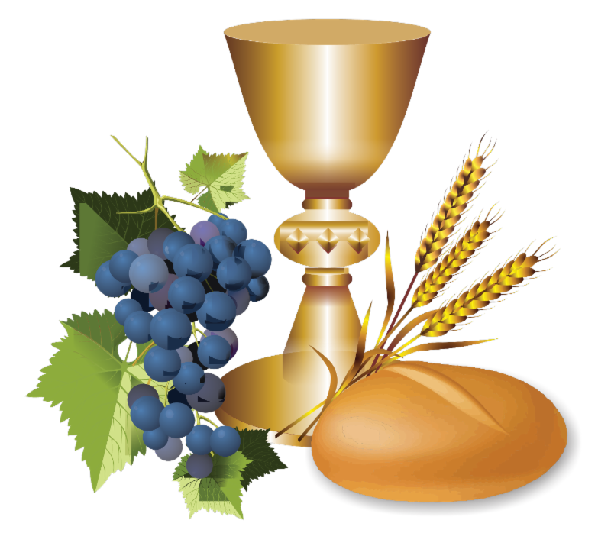
Ca Dâng Lễ XIN DÂNG Anh Tuấn

Slide 17
Đk: Xin dâng lên Chúa Trời này bánh thơm ly rượu nồng (bánh thơm ly rượu nồng). Là hoa màu ruộng đất hương thơm của nương đồng xin tiến dâng lên Ngài cùng với bao tâm tình tâm tình buồn vui.

Slide 18
Tk1: Ngày ngày khổ công trên nương trên rẫy. Ngày ngày ngược xuôi trong mưa trong nắng. Xin tiến dâng lên Ngài từng giọt mồ hôi từng giọt lệ rơi còn ngấn trên môi cười. Từng ước mơ trong đời nay con vun trồng chờ ngày sẽ trổ bông.

Slide 19
Đk: Xin dâng lên Chúa Trời này bánh thơm ly rượu nồng (bánh thơm ly rượu nồng). Là hoa màu ruộng đất hương thơm của nương đồng xin tiến dâng lên Ngài cùng với bao tâm tình tâm tình buồn vui.

Slide 20
Tk2: Trọn cuộc đời con như hoa trong nắng. Đường dài nhân gian mong ơn soi dẫn. Xin tiến dâng lên Ngài nguyện Ngài dủ thương tình Ngài dìu đưa từng bước con trong đời. Để cánh hoa mọn hèn luôn luôn tươi hồng đẹp màu nắng trời xuân.

Slide 21
Đk: Xin dâng lên Chúa Trời này bánh thơm ly rượu nồng (bánh thơm ly rượu nồng). Là hoa màu ruộng đất hương thơm của nương đồng xin tiến dâng lên Ngài cùng với bao tâm tình tâm tình buồn vui.

Slide 24
Ca Nguyện Hiệp Lễ
VINH QUANG CHÚA
Hùng Lân

Slide 25
Tk1: Trời xanh ơi hỡi trời xanh hãy thuật lại vinh quang của Chúa, tần không ngút cao muôn trùng hãy loan truyền những việc Ngài làm.

Slide 26
**: Ngày và đêm hãy truyền nhau những kỳ công siêu việt bao la, Chúa đã thương ban cho đời làm bằng chứng tình Ngài yêu ta.

Slide 27
Đk: Vinh quang Chúa chói ngời, vinh danh Chúa cao vời, con tin kính tôn thờ trọn đời. Tôn vinh Chúa muôn loài, tri ân Chúa muôn đời, có ai uy quyền bằng Thiên Chúa Ba Ngôi.

Slide 28
Tk2: Chẳng cần một tiếng một câu nhưng âm vọng lừng vang hoàn vũ, cần chi bút ghi bia tạc những sứ điệp đó vẫn loan truyền.

Slide 29
**: Vạn vật nhỏ lớn hiệp nhau thêu dệt nên muôn vạn bài thơ, tấu lên muôn muôn điệu nhạc ngợi khen Đấng quyền năng vô biên.

Slide 30
Đk: Vinh quang Chúa chói ngời, vinh danh Chúa cao vời, con tin kính tôn thờ trọn đời. Tôn vinh Chúa muôn loài, tri ân Chúa muôn đời, có ai uy quyền bằng Thiên Chúa Ba Ngôi.

Slide 31
Tk3: Vừng dương ơi hỡi vừng dương ai căng lều cho ngươi ẩn trú, để đi suốt đông tới đoài rắc gieo lửa sống cho muôn loài.

Slide 32
**: Vừng dương hỡi vùng dương hãy đẩy lui đêm trường âm u, dẫn ta đi trên đường lành, đường tận hiến phục vụ không ngơi.

Slide 33
Đk: Vinh quang Chúa chói ngời, vinh danh Chúa cao vời, con tin kính tôn thờ trọn đời. Tôn vinh Chúa muôn loài, tri ân Chúa muôn đời, có ai uy quyền bằng Thiên Chúa Ba Ngôi.

Slide 36
Ca Kết Lễ
DÂNG MẸ
Lm. Hoài Đức

Slide 37
Đk: Lạy Mẹ Ma-ri-a, Mẹ Thiên Chúa Mẹ Đồng Trinh. Đoàn con chung tiếng hát chung tấm lòng dâng đời sống.

Slide 38
**: Lạy Mẹ Ma-ri-a, Mẹ nhân ái Mẹ hiển vinh. Mẹ chính là Nữ Vương là trạng sư là Mẹ con.

Slide 39
Tk: Con dâng Mẹ đây tâm hồn đây trí khôn. Cả dĩ vãng cả hiện tại với tương lai. Đức thiện toàn con cương quyết gắng đi tới. Trông lên Mẹ là gương mẫu của đời con.

Slide 40
Đk: Lạy Mẹ Ma-ri-a, Mẹ Thiên Chúa Mẹ Đồng Trinh. Đoàn con chung tiếng hát chung tấm lòng dâng đời sống.

Slide 41
**: Lạy Mẹ Ma-ri-a, Mẹ nhân ái Mẹ hiển vinh. Mẹ chính là Nữ Vương là trạng sư là Mẹ con.

